Slide 2


Slide 3
Pretende-se implementar um programa que simula o funcionamento de uma máquina de Multibanco e que terá como objetivo minimizar o número de notas a dar ao utilizador.
O MULTIBANCO dispensa valores entre 10 e 400 euros, disponíveis pela seleção de montantes pré-definidos ou selecionados pelo utilizador. Por dia, o utilizador não pode levantar mais do que 400 euros, sendo o montante máximo por levantamento de 200 euros.
Portanto, o utilizador deve indicar um valor múltiplo de 10 (euros) e menor ou igual a 200 (euros) e deve devolver o número mínimo de notas (200, 100, 50, 20 e 10 euros) que perfazem a quantia a levantar.
Existe um número finito de cada tipo de nota, na máquina, sendo o total da máquina de 10.000€, distribuídas com 10 notas de 200€, 20 notas de 100€, 40 notas de 50€, 100 notas de 20€ e 200 notas de 10€. O programa deve apresentar ciclicamente um menu com a opção de quantia a levantar, e outra opção para terminar o programa.
Se o utilizador optar por levantar uma quantia, deve ser apresentado no ecrã, o número de notas de cada tipo que lhe serão facultadas pela máquina.

Slide 4


Slide 5
Utilizadores

Slide 6

Utilizador 1
Utilizador 2
Utilizador 3
Utilizador 4
Utilizador 5
Utilizador 6
Utilizador 7

Slide 7


Slide 8
Utilizador 1
Utilizador 2
Utilizador 3
Utilizador 4
Utilizador 5
Utilizador 6
Utilizador 7
1234
5678
8765
4321
1234
5678
4321

Slide 9

Quantidade e valor das notas levantadas

Slide 12
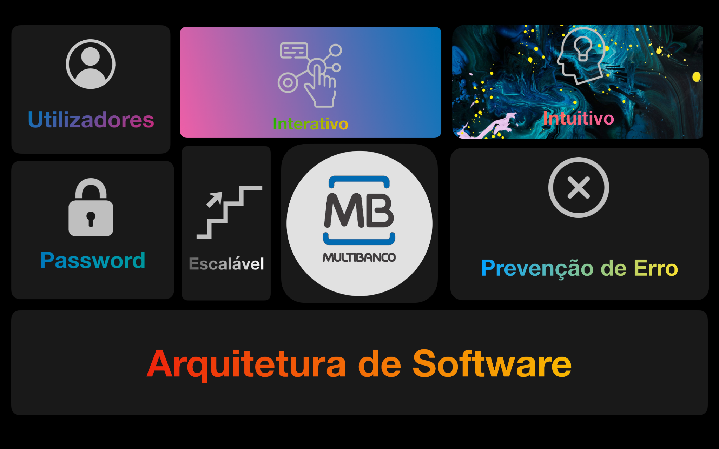

Slide 13


Slide 14
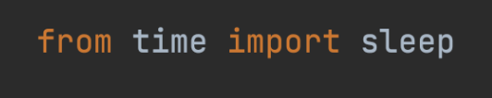

Slide 16
“It just works”
Steve Jobs

Slide 17
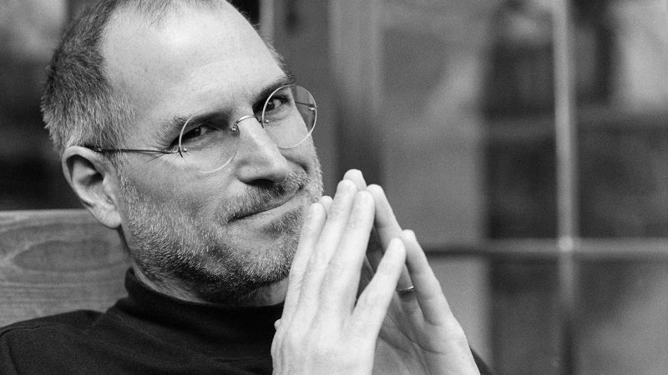

Slide 18


Slide 19
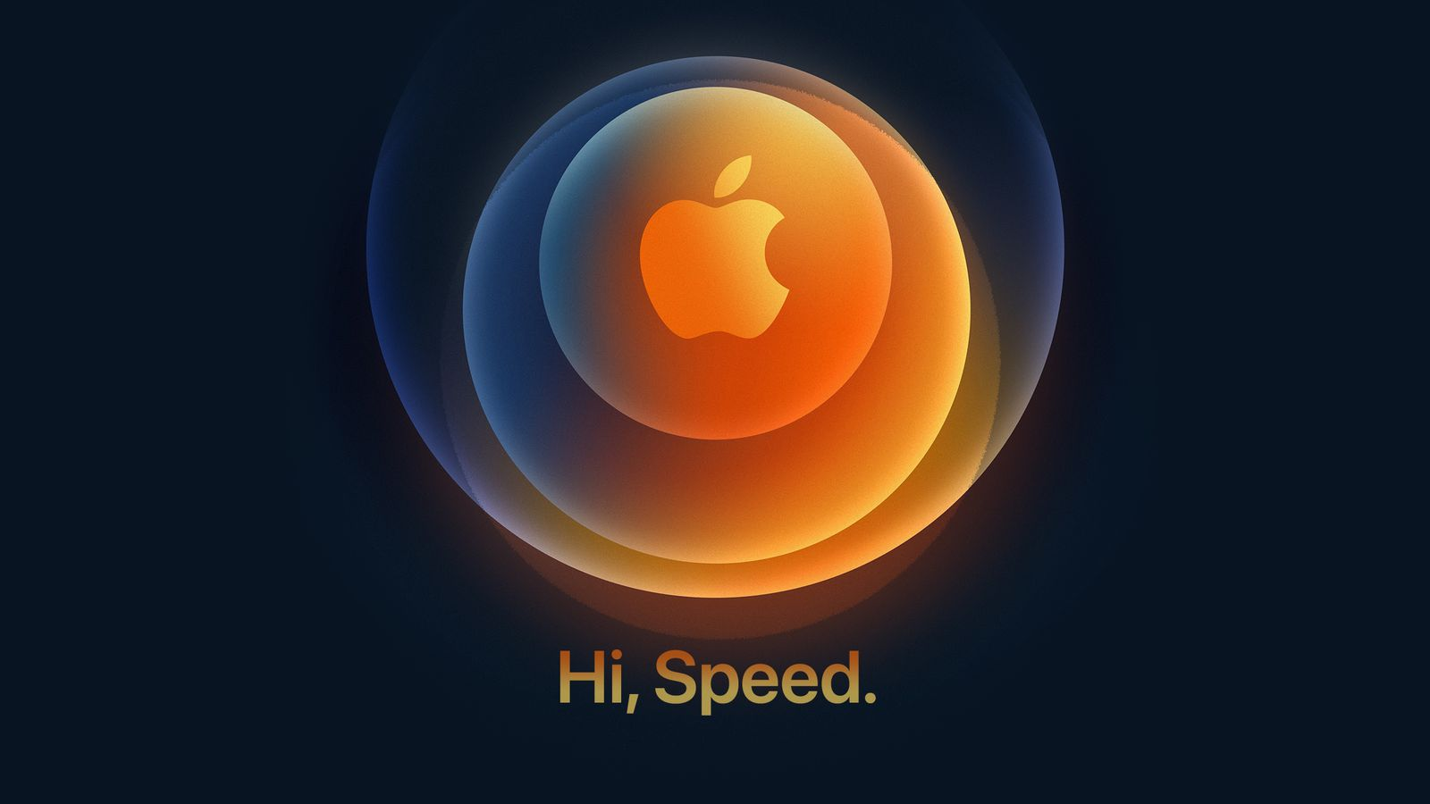

Slide 20


Slide 21


Slide 22


Slide 23


Slide 24


Slide 25


Slide 27
“It just works”
Steve Jobs

Slide 28
utilizador_existe ( )
opcao_de_levantamento ( )
pass_correta ( )
dispensador_de_notas ( )
retornar_os_dados_do_utilizador ( )
recontador_de_notas ( )
linha ( )
queres_continuar ( )
primeria_inicializacao_do_multibanco ( )
verificar_legalidade_da_operacao ( )
inicializar_o_multibanco ( )
verificacao_da_opcao_de_levantamento ( )

Slide 29
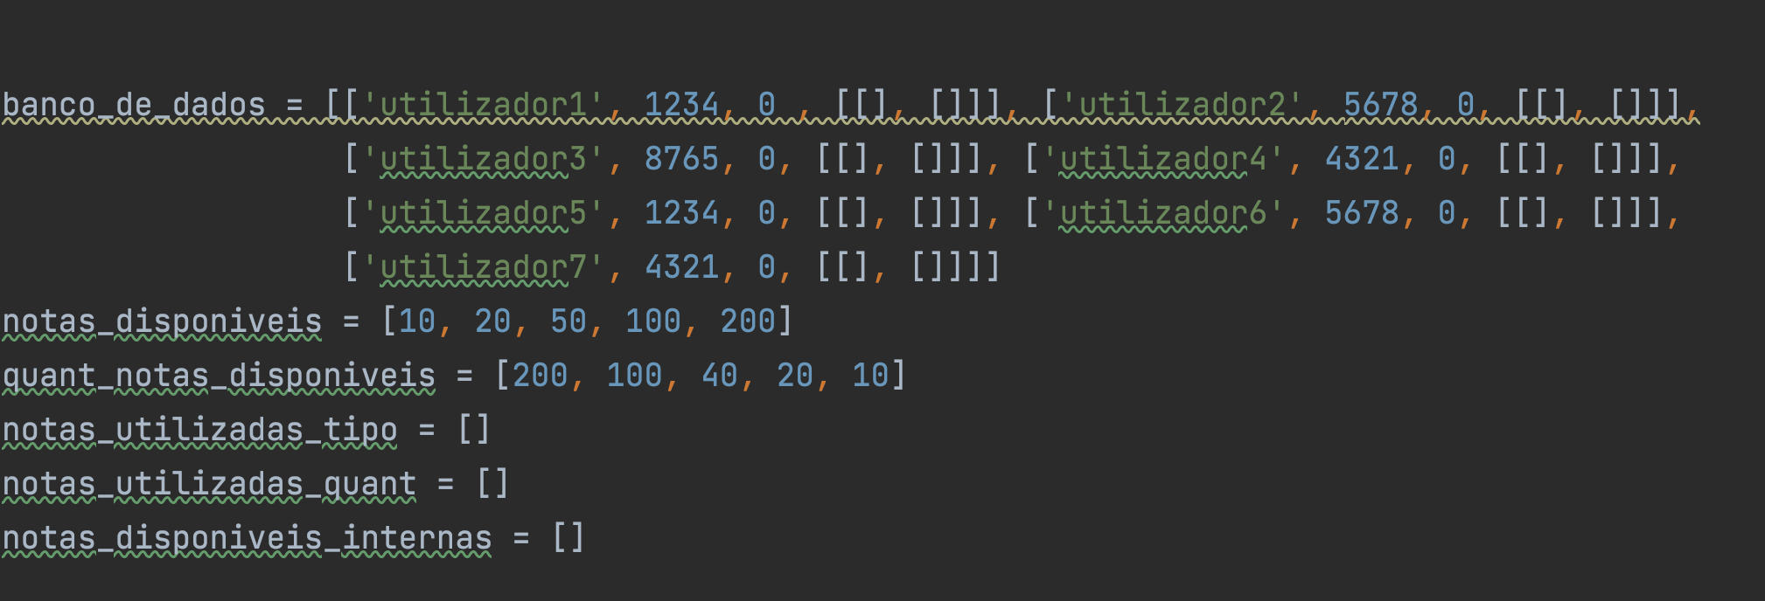

Slide 30
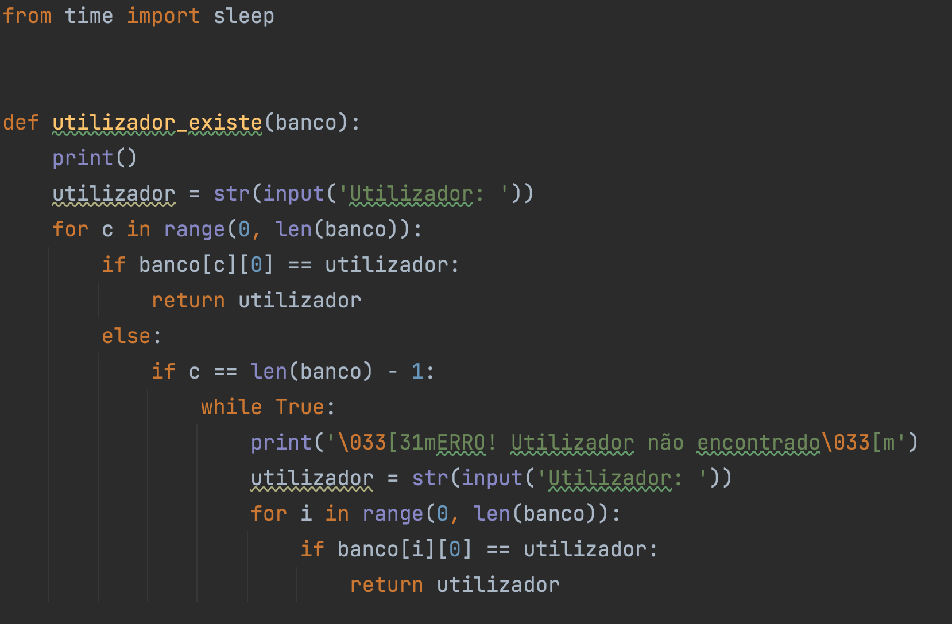

Slide 31
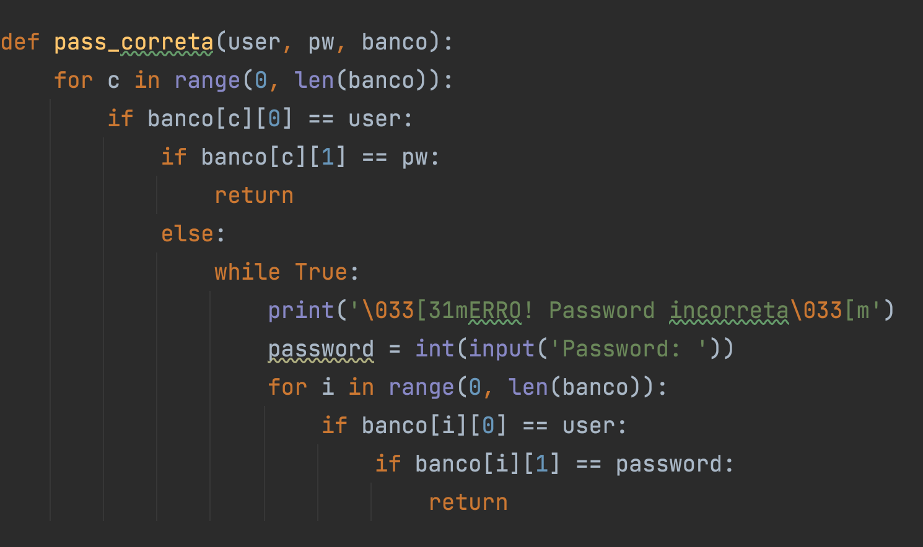

Slide 32
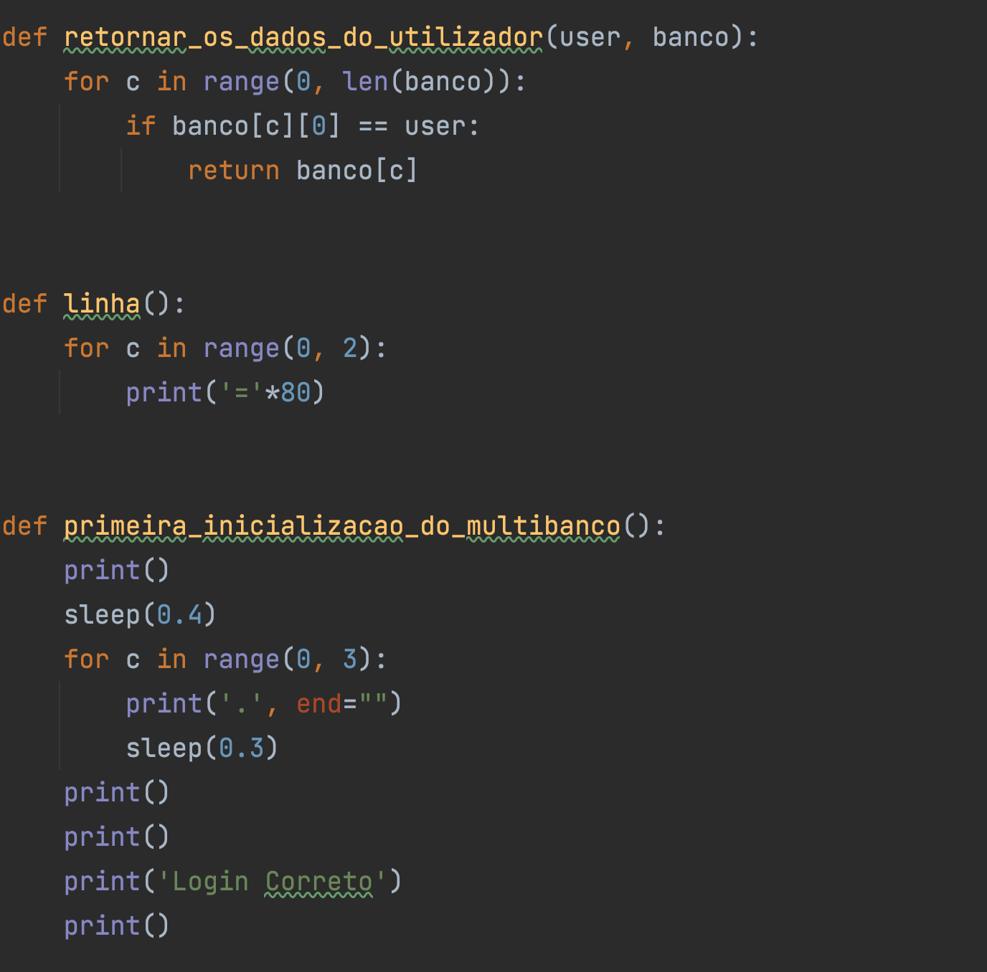

Slide 33
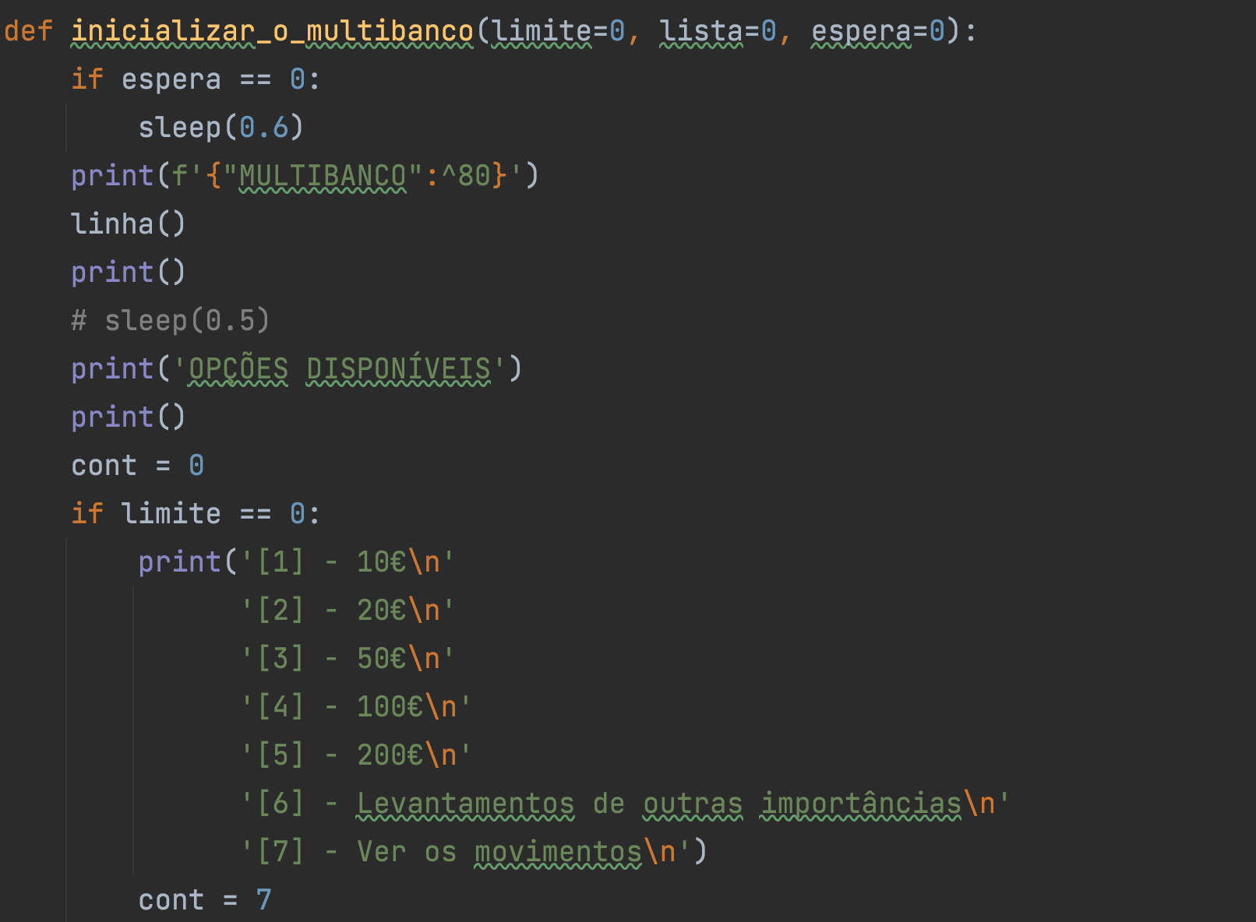

Slide 34
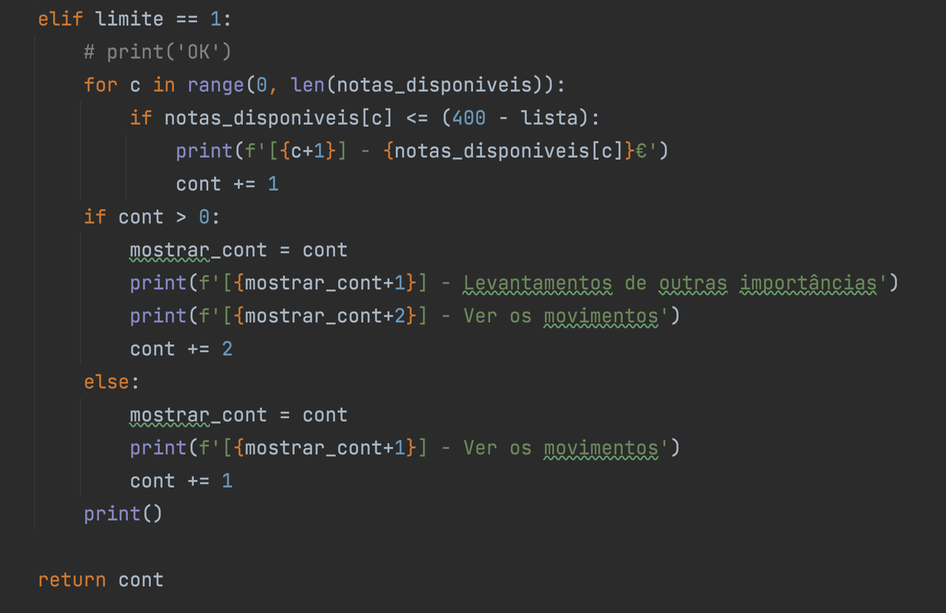

Slide 35
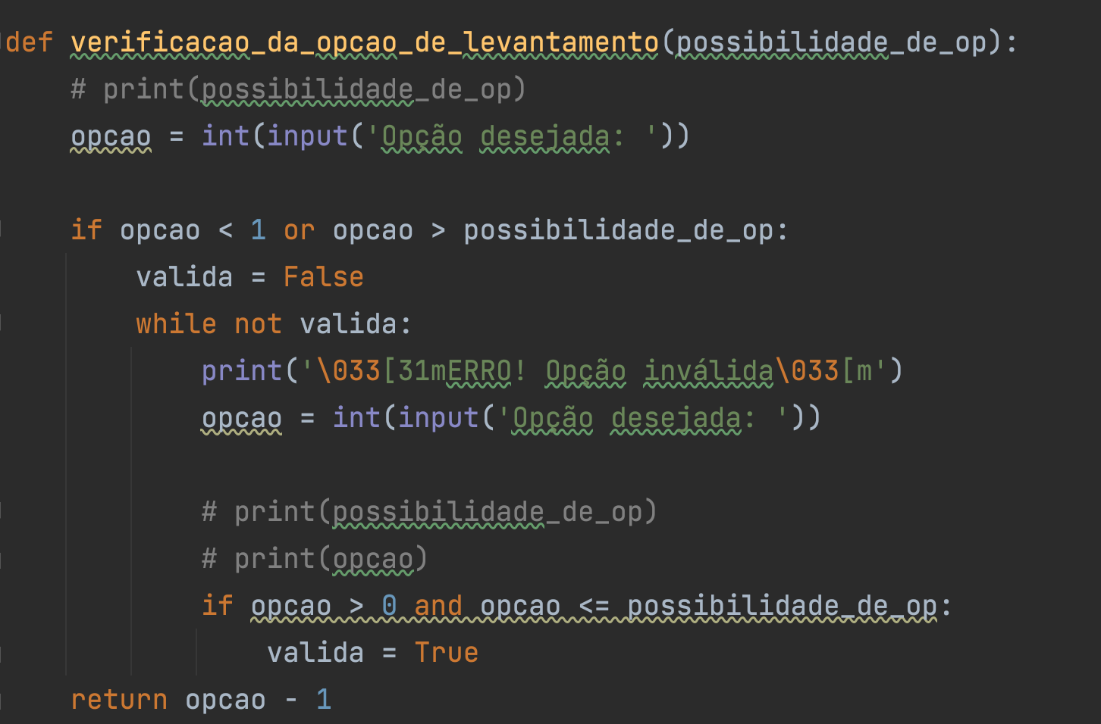

Slide 36
. . .

Slide 37
“It just works”

Slide 38
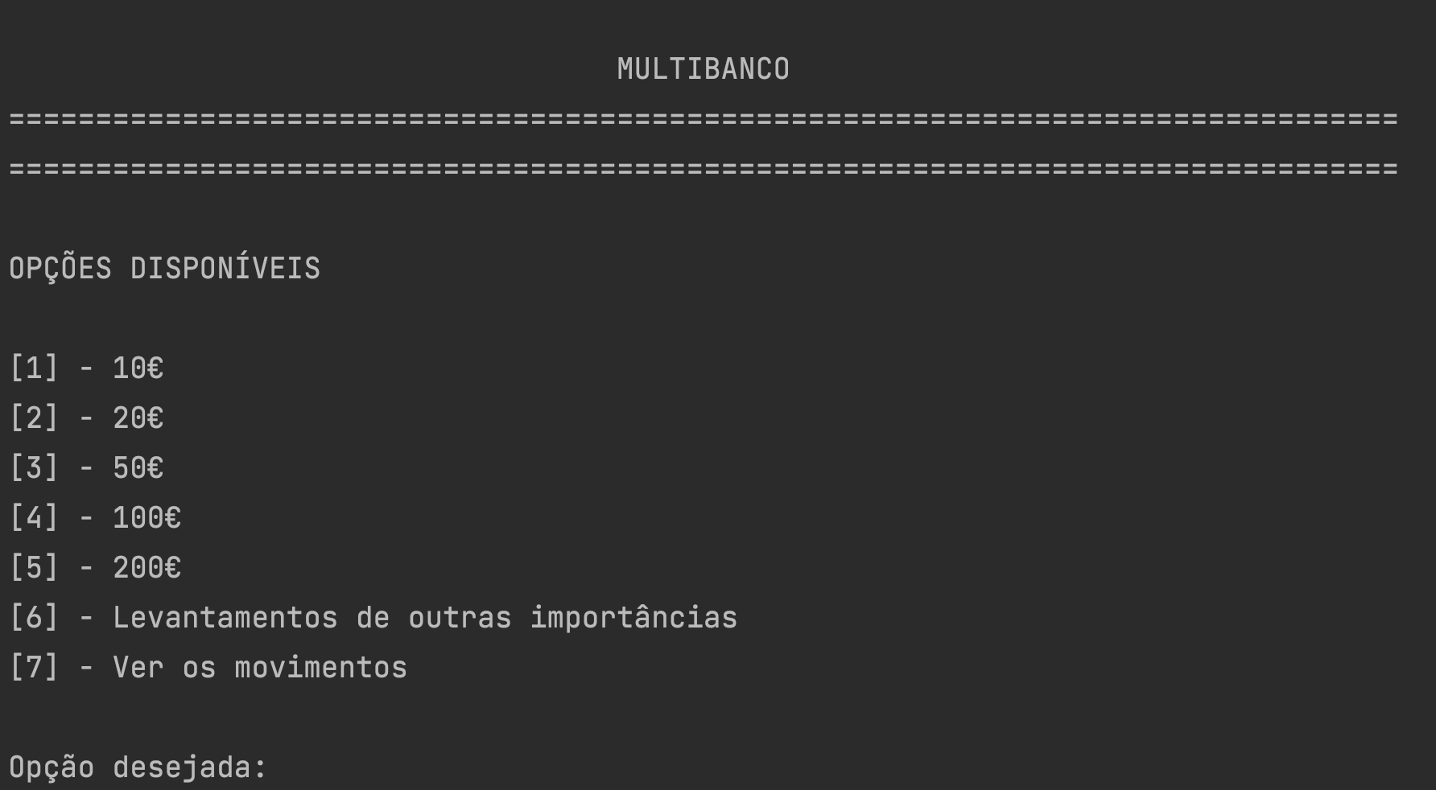

Slide 39
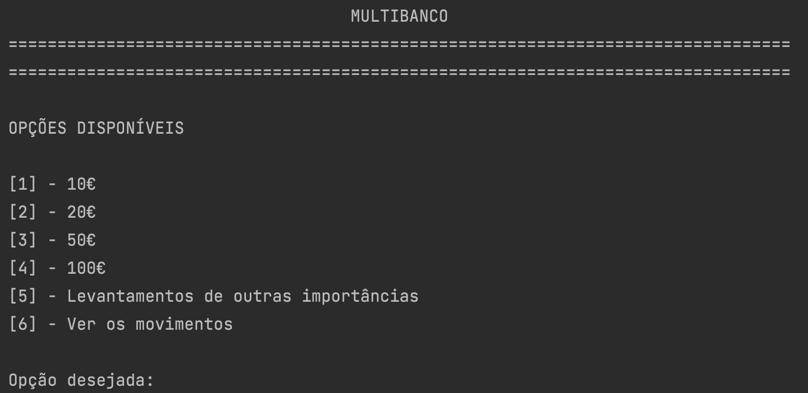

Slide 41
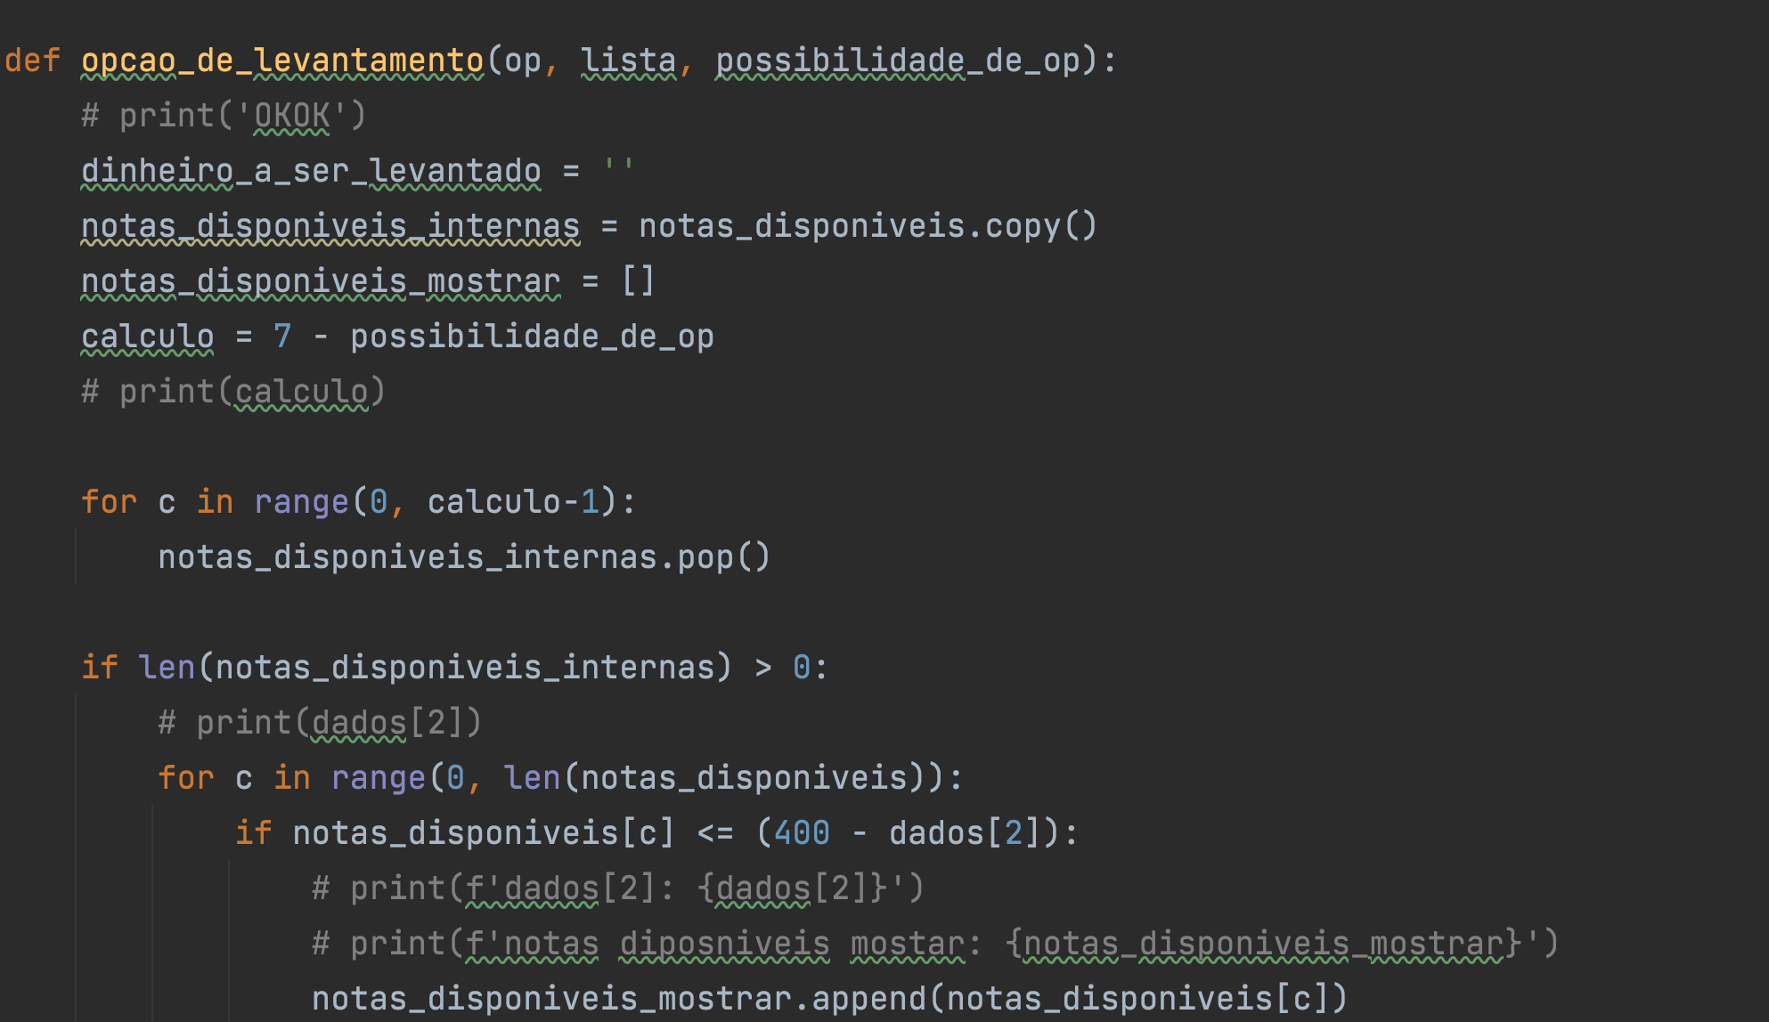

Slide 42
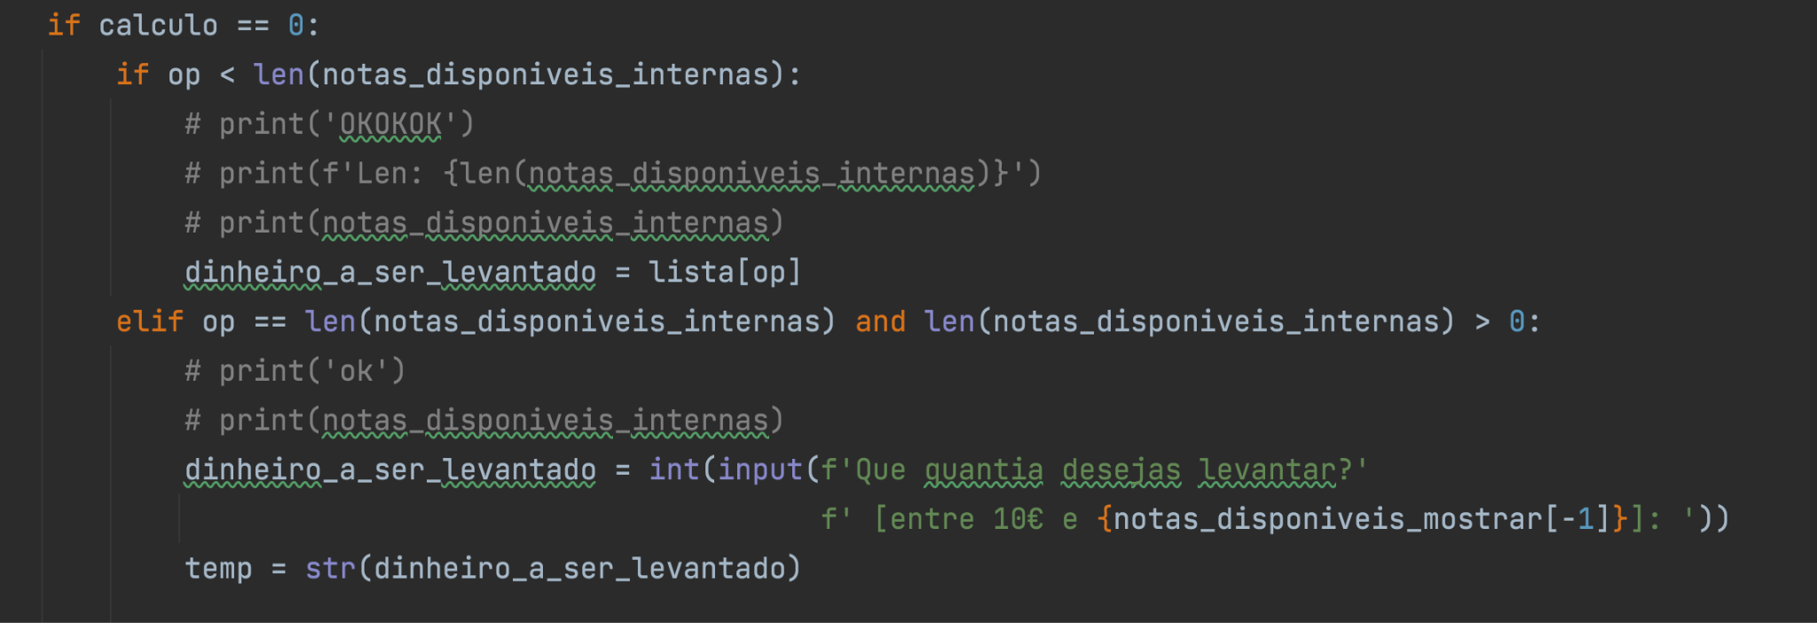

Slide 43
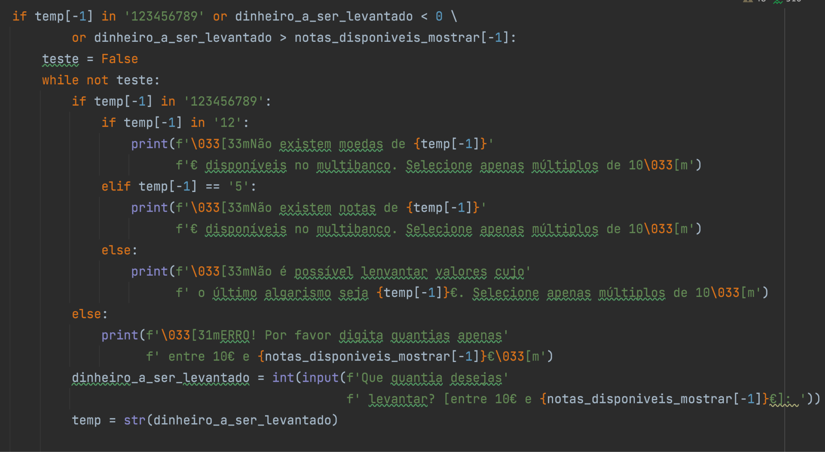

Slide 44
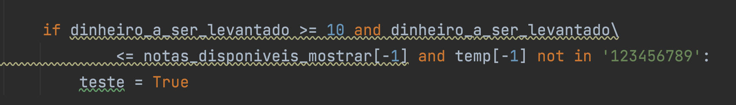

Slide 45
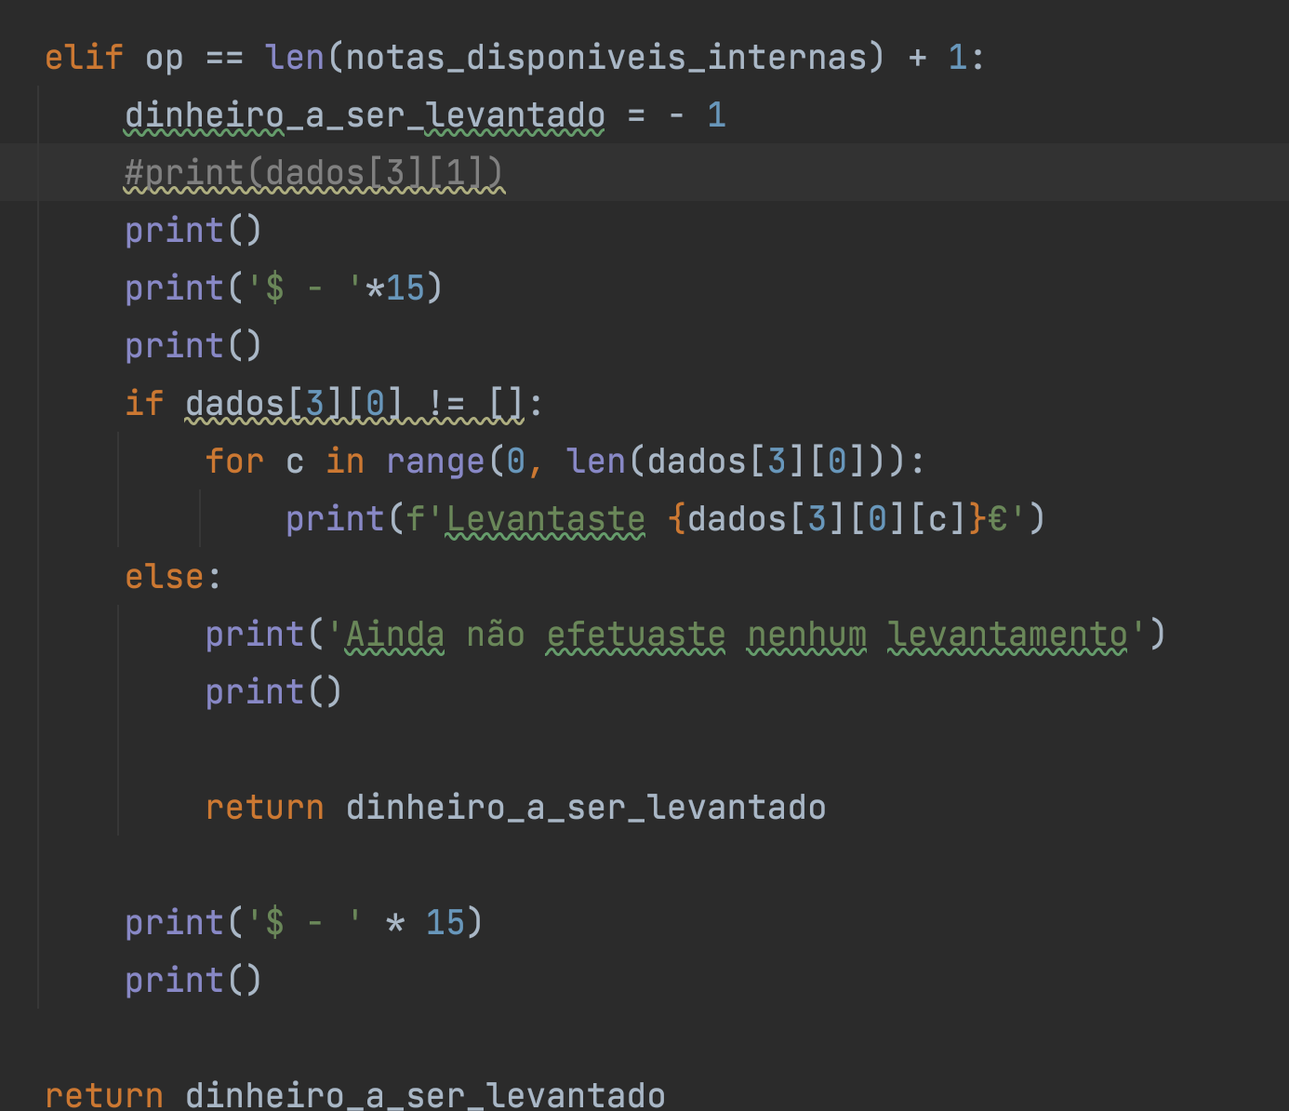

Slide 46
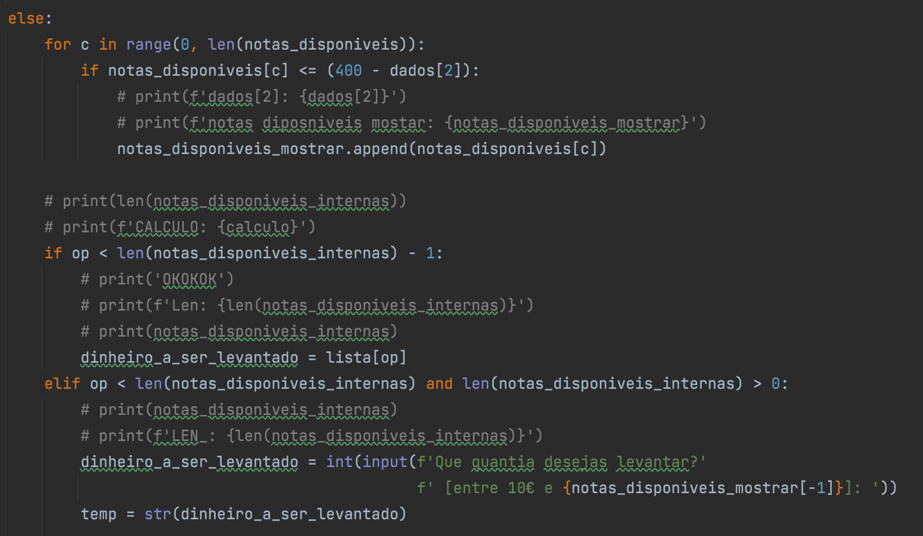

Slide 47
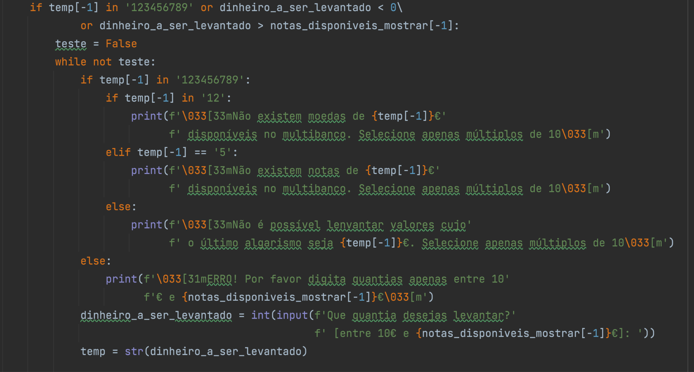

Slide 48
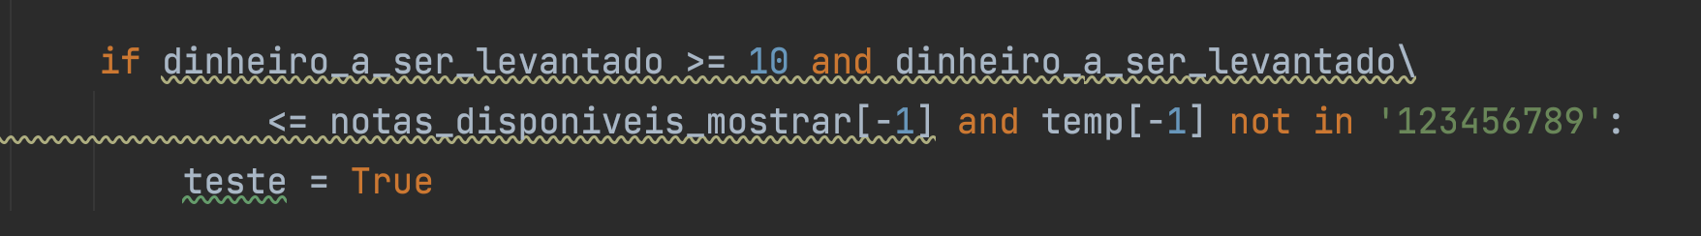

Slide 49
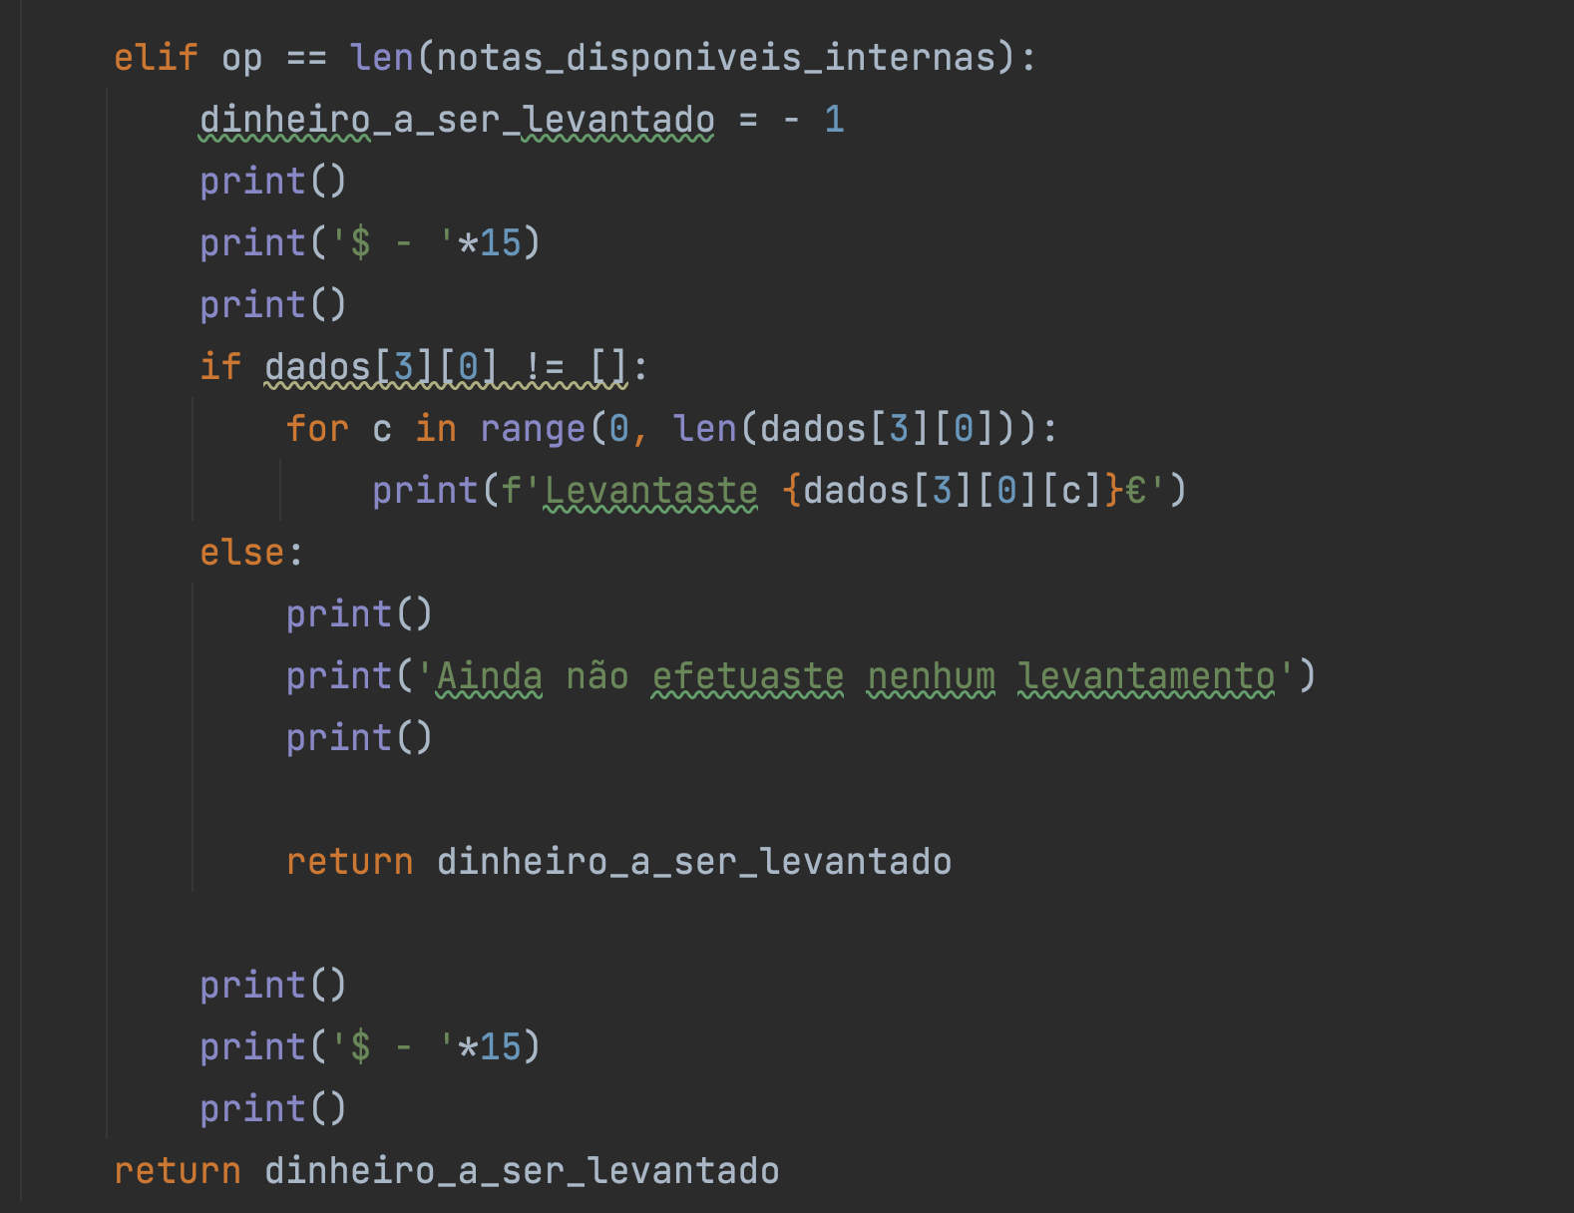

Slide 50
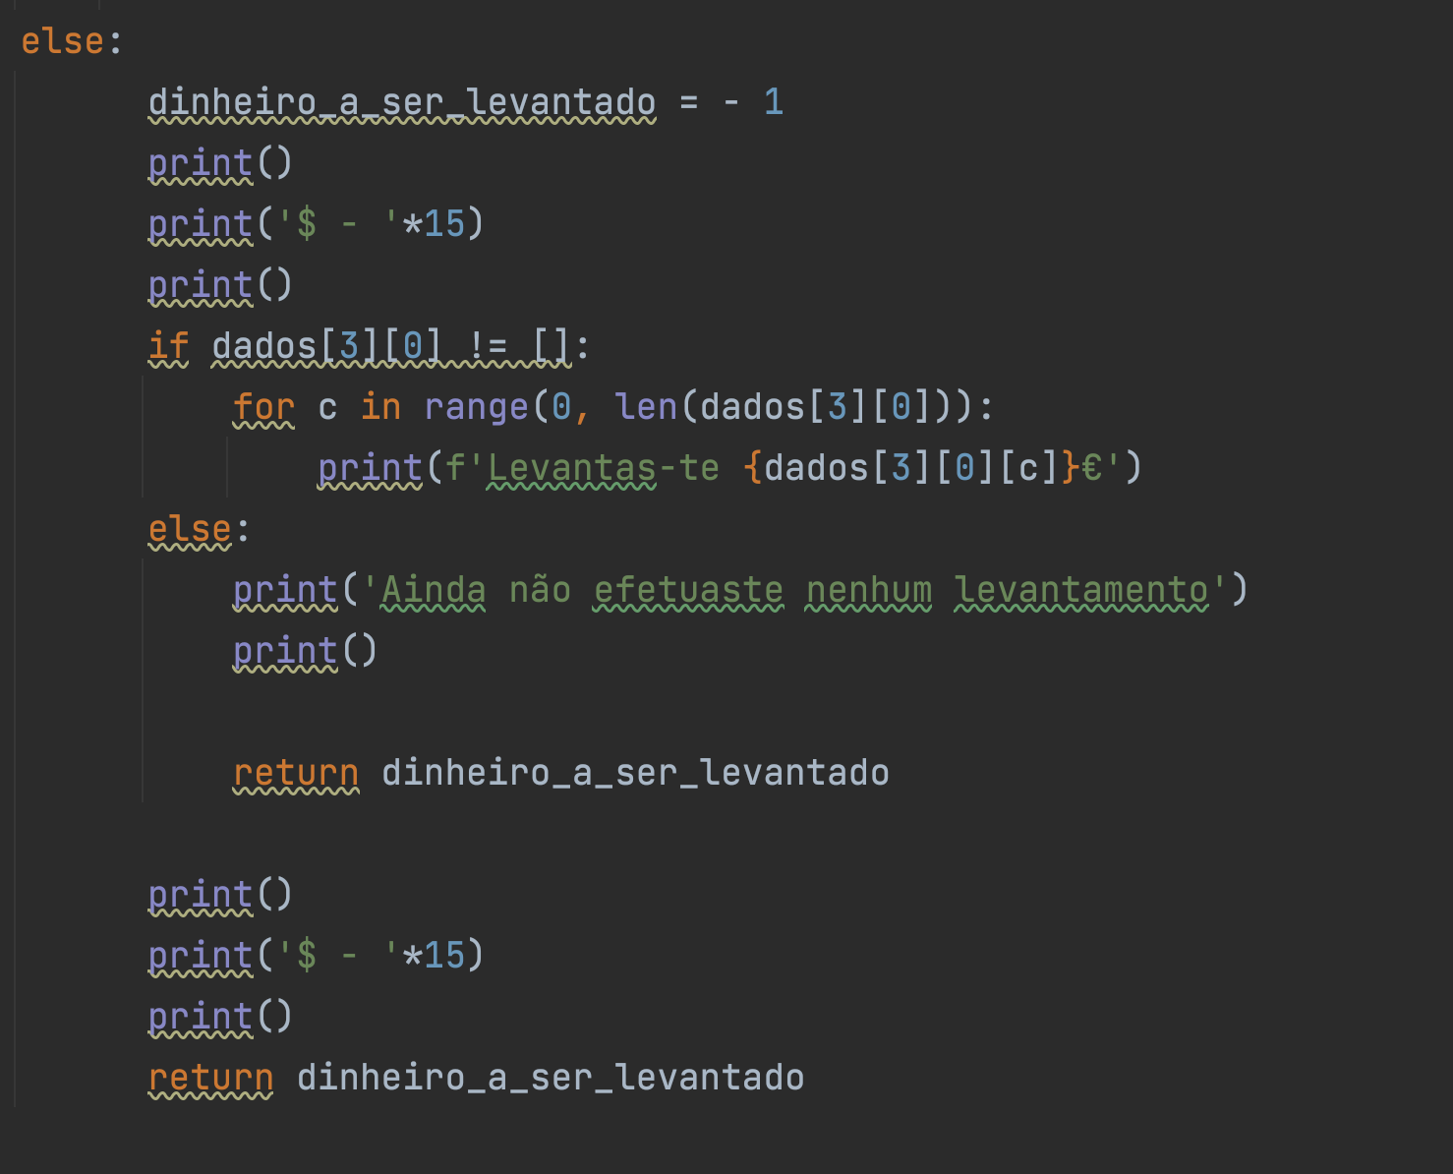

Slide 51
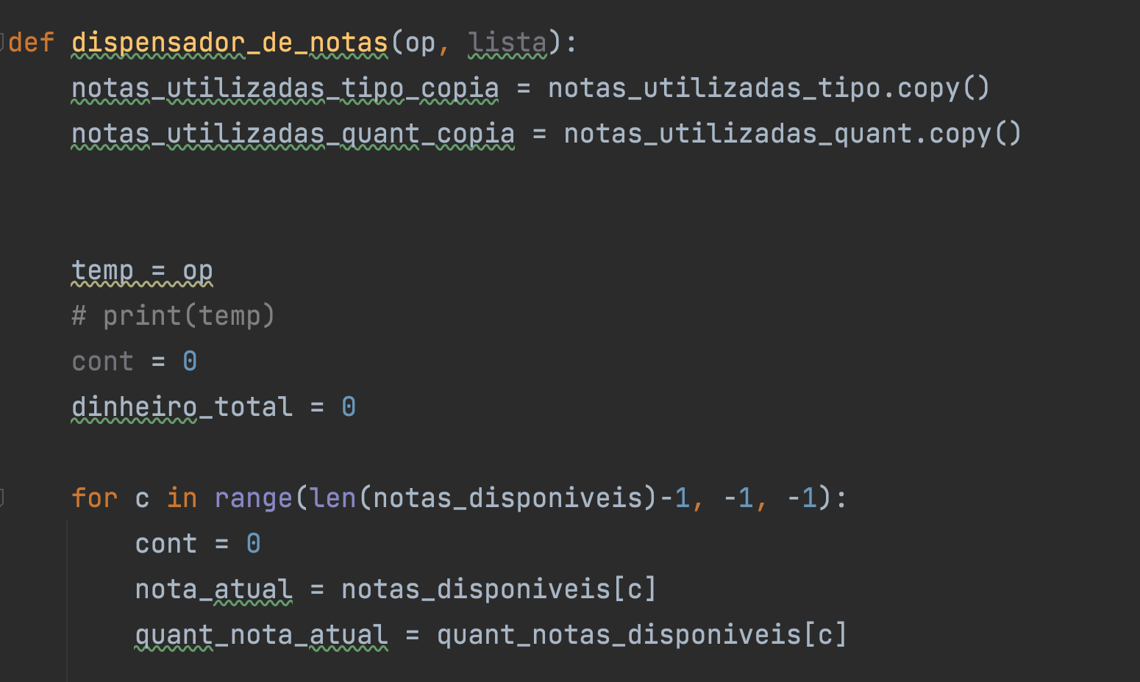

Slide 52
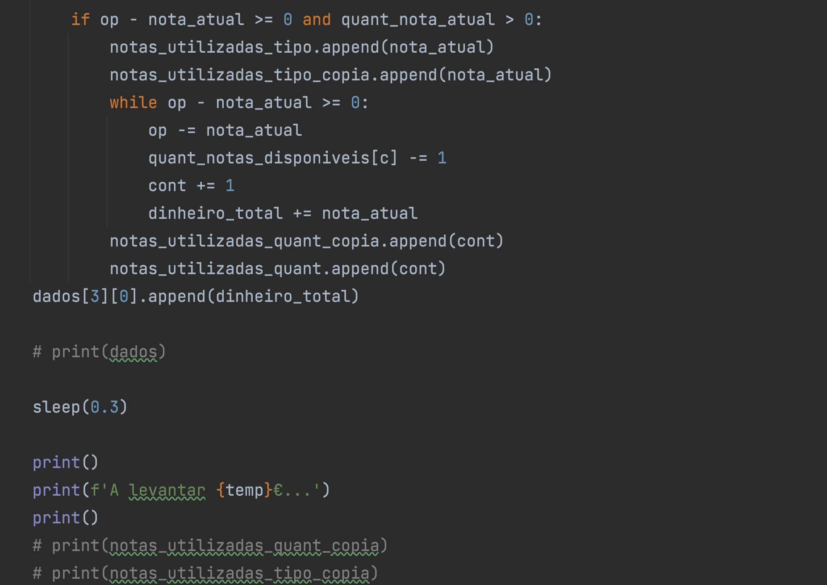

Slide 53
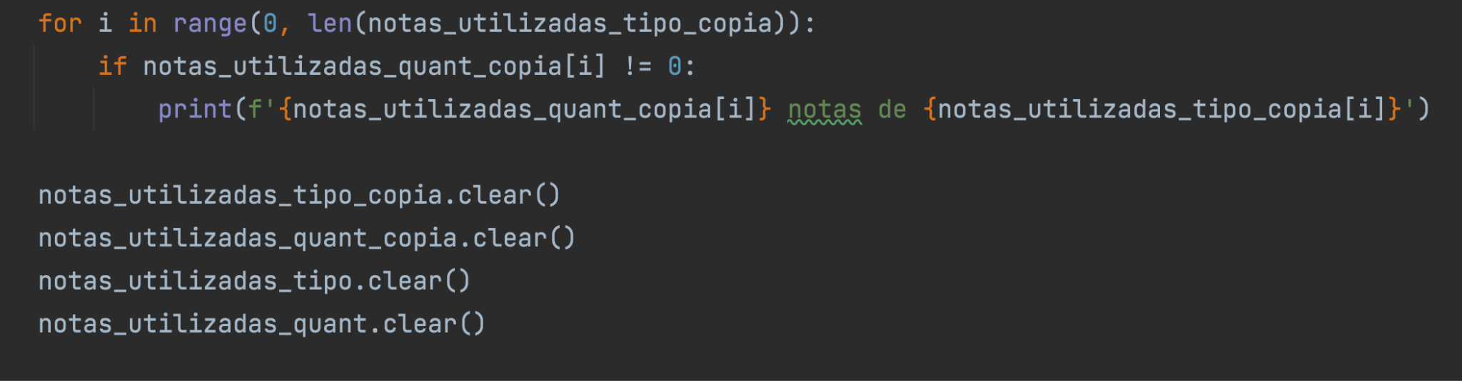

Slide 54
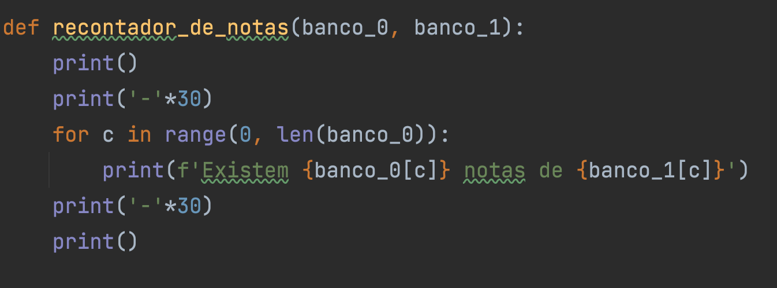

Slide 55
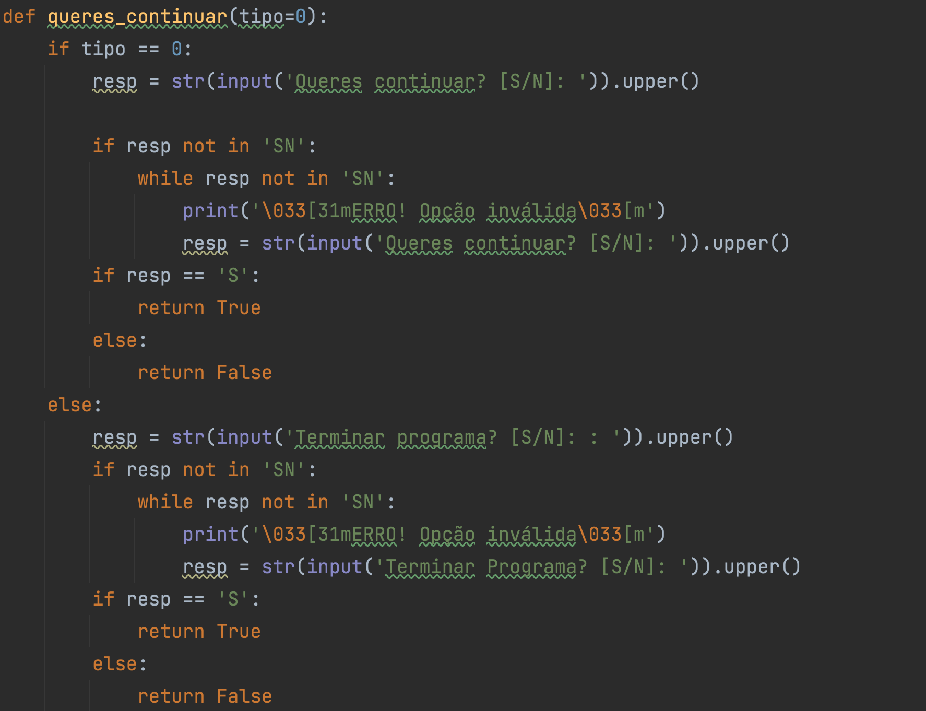

Slide 56
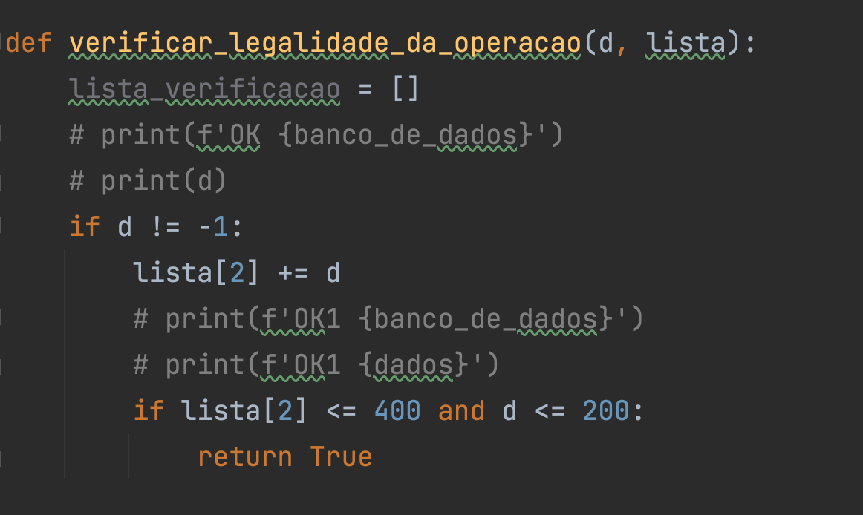

Slide 57
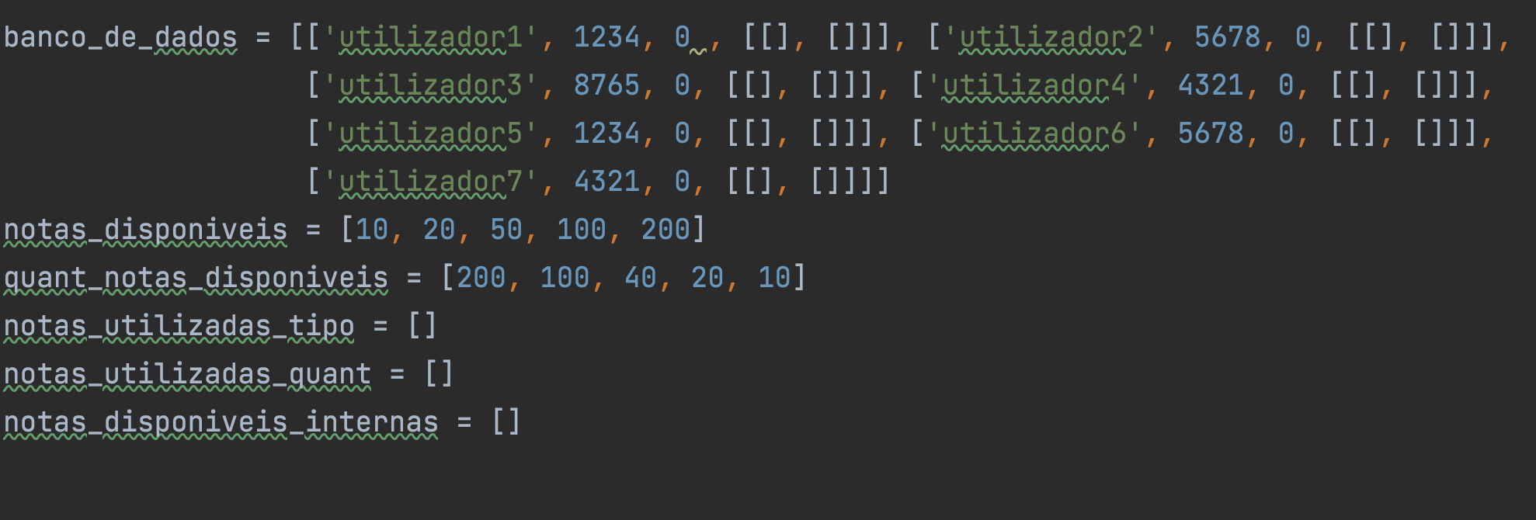

Slide 58
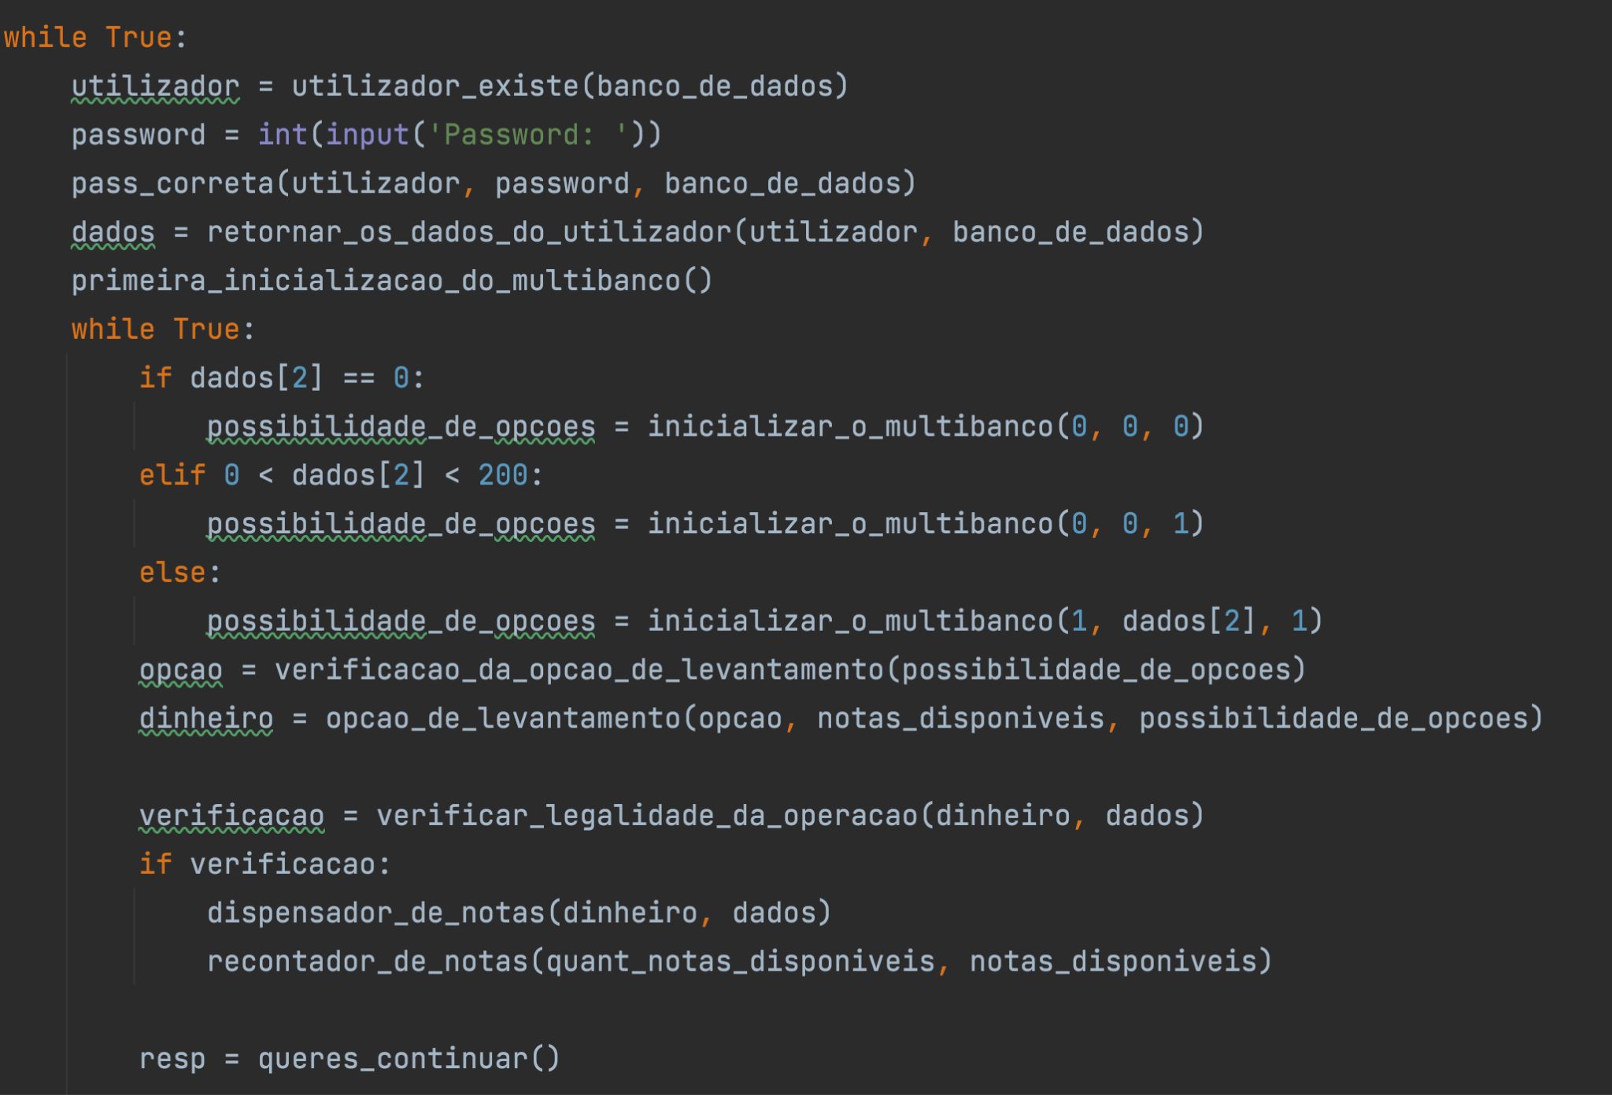

Slide 59
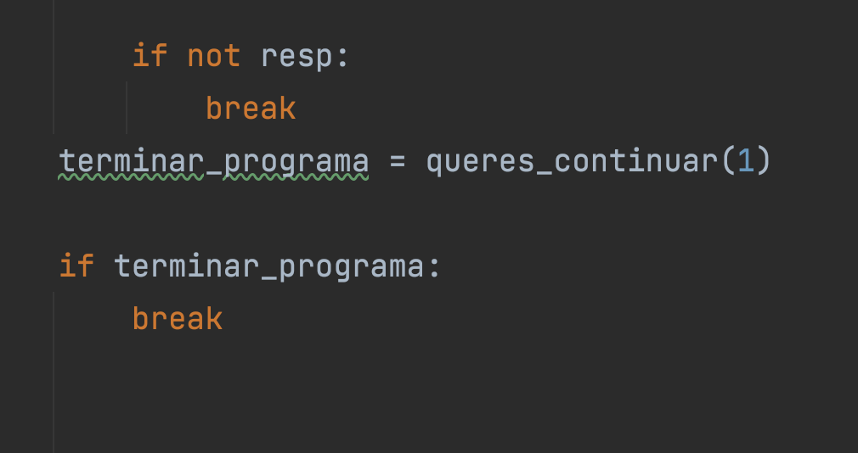

Slide 60
Fonte: https://www.cabeca/do/tiago.com
P.s: Quero os meus 4 valores, Eduarda.

Slide 61
Demo

Slide 62
Como ninguém se ofereceu, e eu já tinha previsto isso, fiz um programa que seleciona pessoas da turma aleatoriamente, onde, obviamente, eu não estou incluído, para testarem o multibanco

